Slide 1
Null-значения и общее правило вычисления выражений

Slide 2
Общее правило работы с Nullзначениями (то, что результат операций над Nullзначениями есть Nullзначение) применяется к следующим операциям:
1) к арифметическим;
2) к побитным операциям отрицания, конъюнкции и дизъюнкции (кроме законов поглощения);
3) к операциям со строками (например, конкотинации — сцепления строк);
4) к операциям сравнения (< , ≤ , =, ≠ , ≥ , > ).

Slide 3

Приведем примеры. В результате применений следующих операций будут получены Null-значения:
Здесь вместо обычного равенства использована операция подстановки «:=» из за особого характера работы с Null-значениями. Далее в подобных ситуациях также будет использоваться этот символ, который означает, что выражение справа от символа подстановки может заменить собой любое выражение из списка слева от символа подстановки.

Slide 4
Характер Null-значений приводит к тому, что часто в некоторых выражениях вместо ожидаемого нуля получается Null-значение, например:
(x – x), y * (x – x), x * 0 := Null при x = Null.
Все дело в том, что при подстановке, например, в выражение (x – x) значения x = Null, мы получаем выражение (Null – Null), и в силу вступает общее правило вычисления значения выражения, содержащего
Null-значения, и информация о том, что здесь Null-значение соответствует одной и той же переменной теряется.

Slide 5
Можно сделать вывод, что при вычислении любых операций, кроме логических, Nullзначения интерпретируются как неприменимые, и поэтому в результате получается тоже Null-значение.
К не менее неожиданным результатам приводит использование Null-значений в операциях сравнения. Например, в следующих выражениях также получаются Null-значения вместо ожидаемых логических значений True или False:
(Null<Null); (Null<=Null); (Null = Null); (Null<>Null); (Null>Null); (Null>=Null) := Null;

Slide 6
Таким образом, делаем вывод, что нельзя говорить о том, что Null-значение равно или не равно самому себе. Каждое новое вхождение Null-значения рассматривается как независимое, и каждый раз Null-значения воспринимаются как различные неизвестные значения. Этим Null-значения кардинально отличаются от всех остальных типов данных, ведь мы знаем, что обо всех пройденных ранее величинах и их типах с уверенностью можно было говорить, что они равны или не равны друг другу.

Slide 7

Итак, мы видим, что Null-значения не являются значениями переменных в обычном смысле этого слова. Поэтому становится невозможным сравнивать значения переменных или выражения, содержащие Null-значения, поскольку в результате мы будем получать не логические значения True или False, а Null-значения, как в следующих примерах:

Slide 8
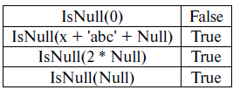
Поэтому по аналогии с пустыми значениями для проверки выражения на Null-значения необходимо использовать специальный предикат:
IsNull (<выражение>), что буквально означает «есть Null».
Логическая функция возвращает значение True, если в выражении присутствует Null или оно равно Null, и False — в противном случае, но никогда не возвращает значение Null. Предикат IsNull может применяться к переменным и выражению любого типа. Если применять его к выражениям пустого типа, предикат всегда будет возвращать False.
Например:

Slide 9
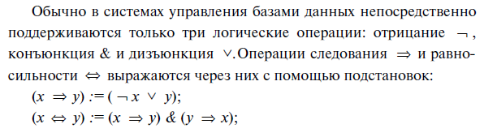
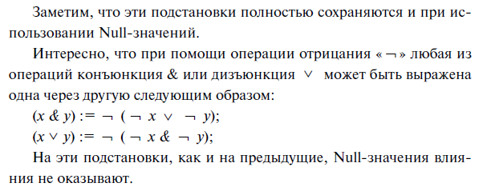
Null-значения и логические операции

Slide 10
А теперь приведем таблицы истинности логических операций отрицания, конъюнкции и дизъюнкции, но кроме привычных значений True и False, используем также Null-значение в качестве операндов. Для удобства введем следующие обозначения: вместо True будем писать t, вместо False — f, а вместо Null — n.

Slide 11
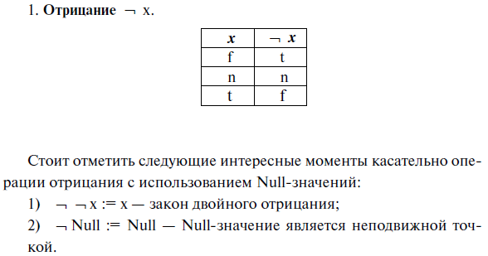

Slide 12
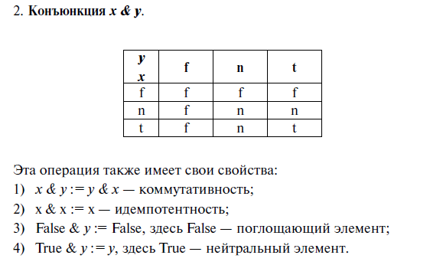

Slide 13
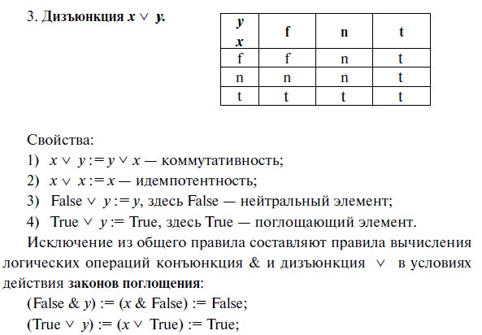

Slide 14
Эти дополнительные правила формулируются для того, чтобы
при замене Null-значения значениями False или True результат бы все равно не зависел бы от этого значения.
Как и ранее было показано для других типов операций, применение Null-значений в логических операциях могут также привести к неожиданным значениям.

Slide 15
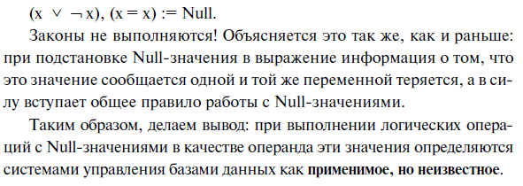
при x := Null имеем:

Slide 16
Null-значения и проверка условий
Итак, из всего вышесказанного можно сделать вывод, что в логике систем управления базами данных имеются не два логических значения (True и False), а три, ведь Null-значение также рассматривается как одно из возможных логических значений. Именно поэтому на него часто ссылаются как на неизвестное значение, значение Unknown.

Slide 17
Однако, несмотря на это, в системах управления базами данных реализуется только двузначная логика. Поэтому условие с Null-значением (неопределенное условие) должно интерпретироваться машиной либо как True, либо как False.
В языке СУБД по умолчанию установлено опознавание условия
с Null-значением как значения False. Проиллюстрируем это следующими примерами реализации в системах управления базами данных условных операторов If и While:
If P then A else B;
Эта запись означает: если P принимает значение True, то выполняется действие A, а если P принимает значение False или Null, то выполняется действие B.

Slide 18
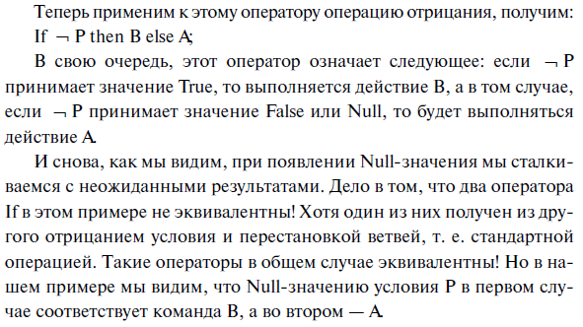

Slide 19
А теперь рассмотрим действие условного оператора While:
While P do A; B;
Как работает этот оператор? Пока переменная P имеет значение
True, будет выполняться действие A, а как только P примет значение
False или Null, выполнится действие B.
Но не всегда Nullзначения интерпретируются как False. Например, в ограничениях целостности неопределенные условия опознаются как True (ограничения целостности — это условия, накладываемые
на входные данные и обеспечивающие их корректность). Это происходит потому, что в таких ограничениях отвергнуть нужно только заведомо ложные данные.
И опять-таки в системах управления базами данных существует
специальная функция подмены IfNull (ограничения целостности, True), с помощью которой Null-значения и неопределенные условия можно представить в явном виде.

Slide 21
Перепишем условные операторы If и While с использованием этой функции:
1) If IfNull (P, False) then A else B;
2) While IfNull (P, False) do A; B;
Итак, функция подмены IfNull (выражение 1, выражение 2) возвращает значение первого выражения, если оно не содержит Null-значения, и значение второго выражения — в противном случае.
Надо заметить, что на тип возвращаемого функцией IfNull выражения никаких ограничений не накладывается. Поэтому с помощью этой функции можно явно переопределить любые правила работы
с Null-значениями.

